Slide 1
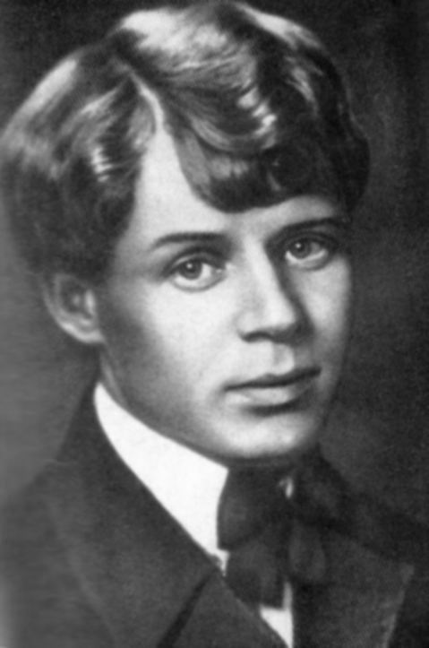
Жизнь и творчество С.А. Есенина.

Slide 2
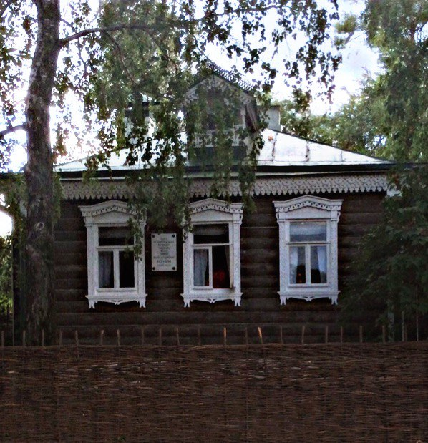
Сергей Александрович Есенин родился в селе Константиново, Кузьминской волости, Рязанского уезда, Рязанской губернии.
Дом Есениных

Slide 3
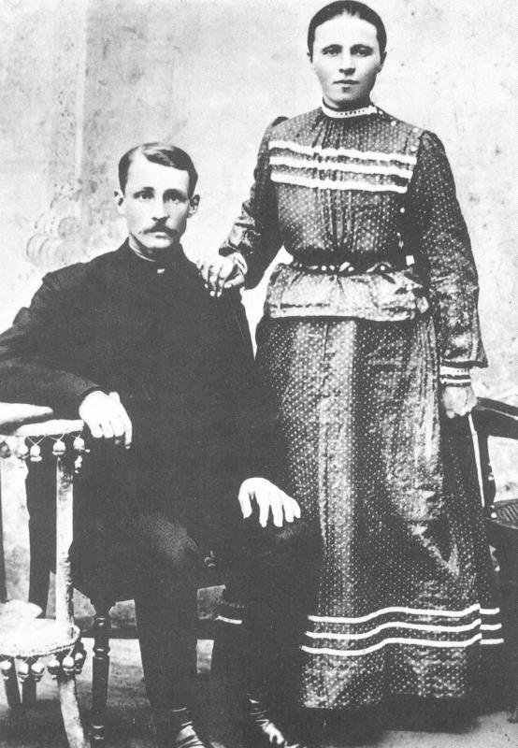
Отец — Александр Никитич Есенин, мать — Татьяна Федоровна Есенина, урожденная Титова, крестьяне села Константиново.

Slide 4
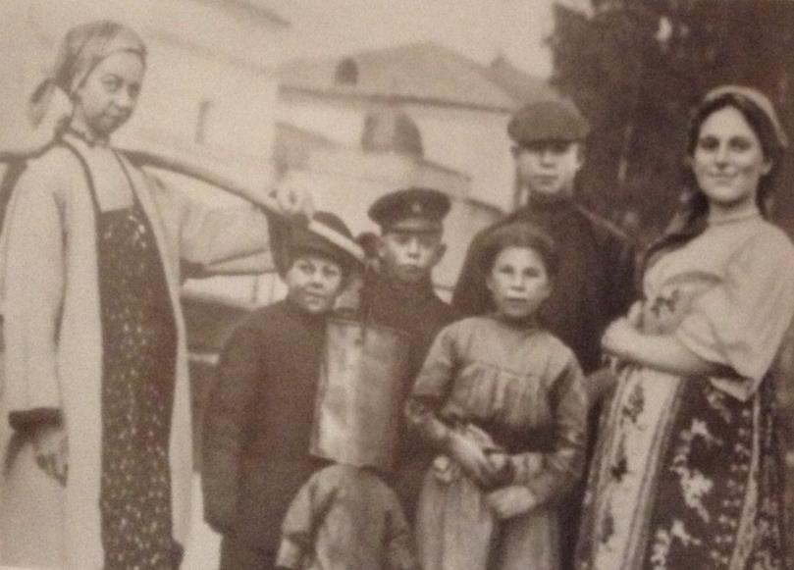
Дедушка Сергея Есенина был знатоком церковных книг, а бабушка знала множество песен, сказок, частушек, и как утверждал сам поэт, именно бабушка подтолкнула его к написанию первых стихотворений.
Жители села Константиново
1909 год

Slide 5
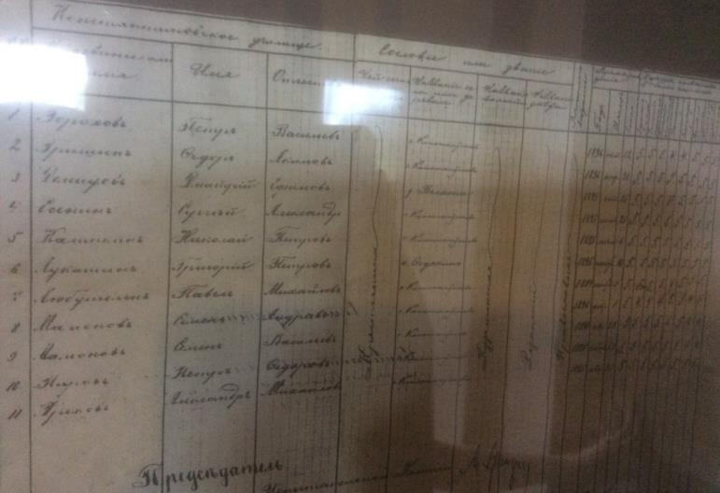
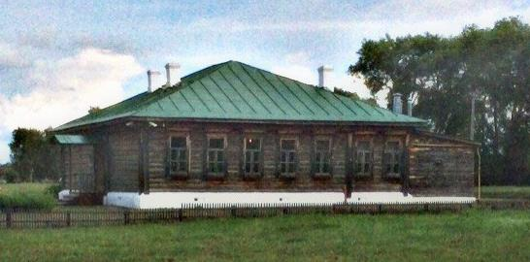
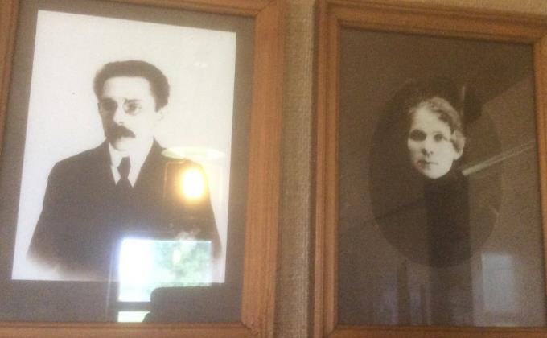
В 1904 году будущий поэт был отдан в Константиновское четырехклассное училище и окончил его с отличием.
Константиновское земское училище
Учителя С.А. Есенина

Slide 6
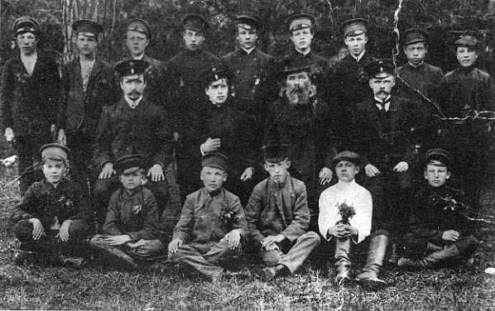
После окончания учёбы в Константинове, Сергей Есенин продолжил обучение в Спас-Клепиковской учительской школе, из которой он вышел «учителем грамоты».
С.А. Есенин (в третьем ряду третий справа) в группе учеников и преподавателей Спас-Клепиковской второклассной учительской школы. 1911 год

Slide 7
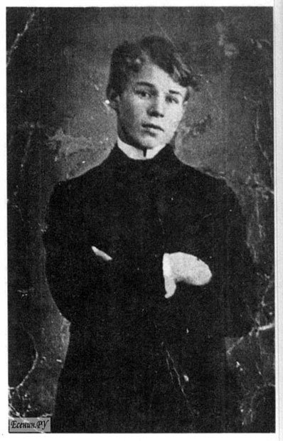
Летом 1912 года Есенин переехал в Москву, некоторое время служил в мясной лавке, где приказчиком работал его отец.
С.А. Есенин 1912 год

Slide 8
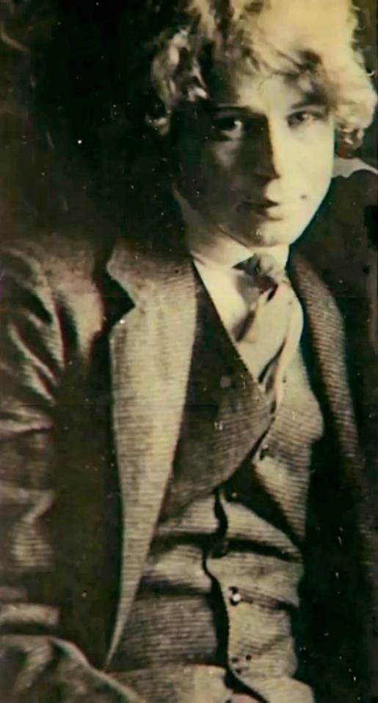
В это же время Есенин занимается на историко-философском отделении университета Шанявского (1913-15гг.).
С.А. Есенин 1915 год

Slide 9
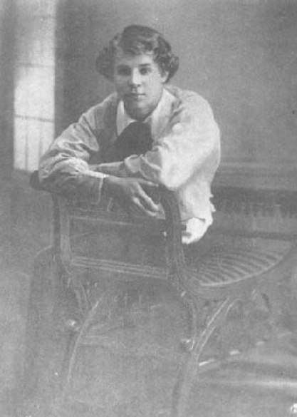
Печататься начинает в 1914 в московских литературных журналах (дебют стихотворение "Береза").
С.А. Есенин 1914 год

Slide 10
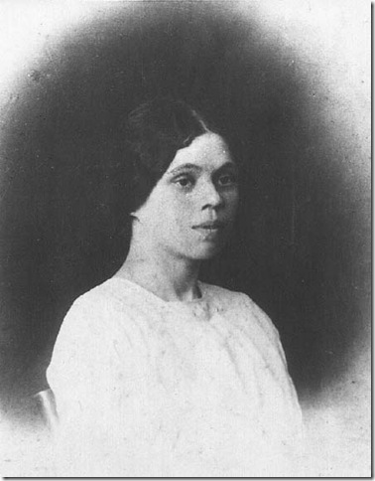
В 1913 году Сергей устроился в типографию Товарищества И. Сытина подчитчиком, то есть помощником корректора. Корректор Анна Изряднова вскоре стала его женой. 21 декабря 1914 года Изряднова родила сына Юрия.
Изряднова А. Р. 1910 год

Slide 11
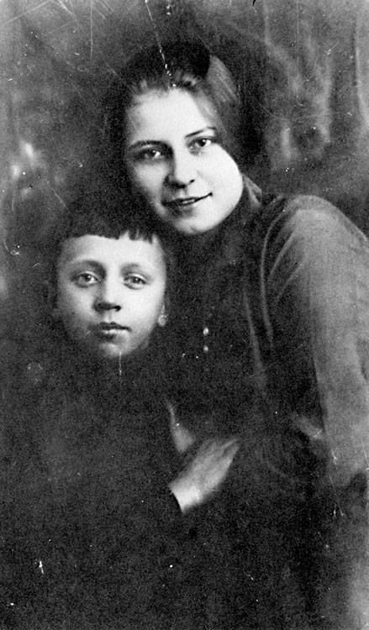
Брак с Анной с первых дней семейной жизни показался Есенину ошибкой. В 1915 году, несмотря на рождение сына, Есенин оставил Анну с маленьким ребенком, решив попытать счастья в журналах северной столицы.
А. А. Есенина и Ю. С. Изряднов

Slide 12
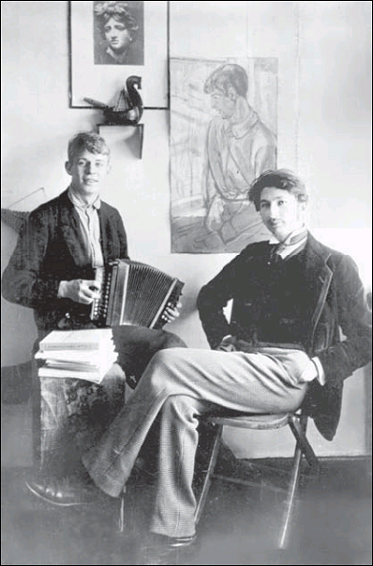
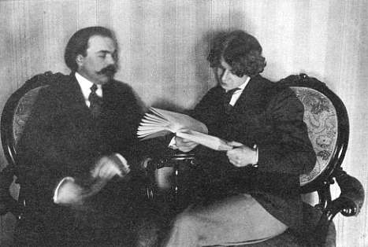
Та оценка, которую стихи Есенина получили сначала у А. А. Блока, потом у С. М. Городецкого и других петроградских литераторов, положила начало его литературной известности.
С.А. Есенин и М.П.Мурашев
1916 год
С.А. Есенин и С.М. Городецкий
1915 год

Slide 13

Первый сборник стихов Есенина «Радуница» (1916) восторженно приветствуется критикой, обнаружившей в нем свежую струю, отмечавшей юную непосредственность и природный вкус автора. В стихах "Радуницы" и последующих сборников («Голубень», «Преображение», «Сельский часослов»).

Slide 14

Складывается особый есенинский "антропоморфизм": животные, растения, явления природы и пр. очеловечиваются поэтом, образуя вместе с людьми, связанными корнями и всем своим естеством с природой, гармоничный, целостный, прекрасный мир.

Slide 15

На стыке христианской образности, языческой символики и фольклорной стилистики рождаются окрашенные тонким восприятием природы картины есенинской Руси, где все: топящаяся печка и собачий закут, некошеный сенокос и болотные топи, гомон косарей и храп табуна становится объектом благоговейного, почти религиозного чувства поэта ("Я молюсь на алы зори, Причащаюсь у ручья").

Slide 16
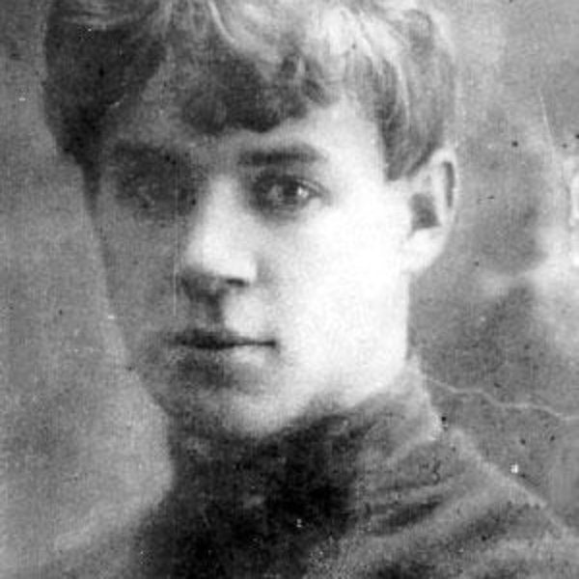
В начале 1918 Есенин переезжает в Москву. С воодушевлением встретив революцию, он пишет несколько небольших поэм ("Иорданская голубица", "Инония", "Небесный барабанщик"), проникнутых радостным предчувствием "преображения" жизни. Богоборческие настроения сочетаются в них с библейской образностью для обозначения масштаба и значимости происходящих событий.

Slide 17

Есенин воспевая новую действительность и ее героев пытался соответствовать времени ("Кантата", 1919). В более поздние годы им были написаны "Песнь о великом походе", 1924, "Капитан земли", 1925, и др.). Размышляя, "куда несет нас рок событий", поэт обращается к истории (драматическая поэма "Пугачев", 1921).

Slide 18
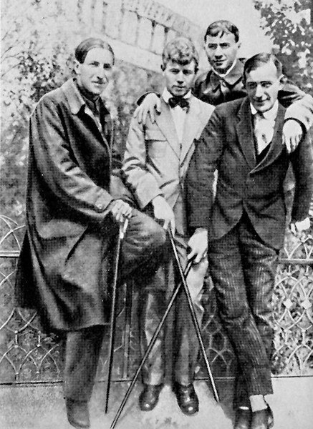
Поиски в сфере образности сближают Есенина с А. Б. Мариенгофом, В. Г. Шершеневичем, Р. Ивневым, в начале 1919 они объединяются в группу имажинистов; Есенин становится завсегдатаем "Стойла Пегаса" литературного кафе имажинистов у Никитских ворот в Москве.
А. Б. Мариенгоф, С. А. Есенин, А. Б. Кусиков,
В. Г. Шершеневич
1919 год

Slide 19
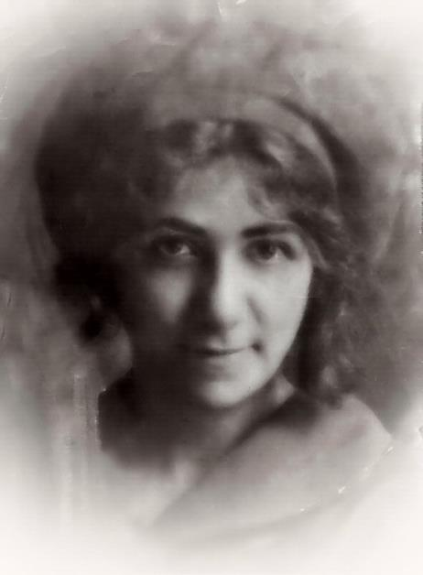
В 1920 году Сергей Есенин знакомится с Галиной Бениславской, которая впоследствии стала его литературным секретарем. На протяжении всей жизни поэт неоднократно с ней встречался, иногда жил у Бениславской дома, вплоть до женитьбы на С. А. Толстой.
Г. А. Бениславская

Slide 20


В начале 1920-х гг. в стихах Есенина появляются мотивы "развороченного бурей быта, пьяной удали, сменяющейся надрывной тоской. Поэт предстает хулиганом, скандалистом, пропойцей с окровавленной душой, ковыляющим "из притона в притон", где его окружает "чужой и хохочущий сброд" (сборники "Исповедь хулигана", 1921; "Москва кабацкая", 1924).

Slide 21
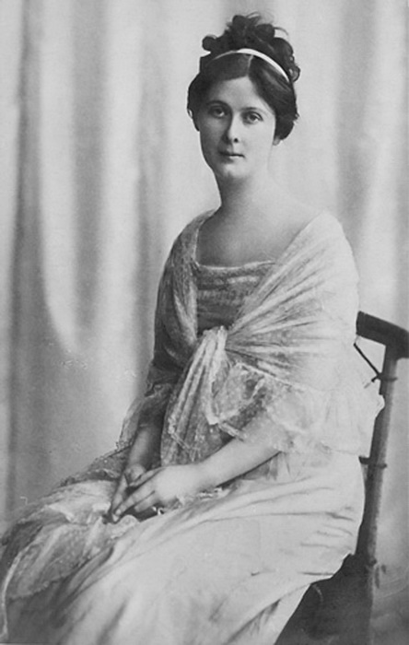
Важным событием в жизни Есенина явилась встреча с американской танцовщицей Айседорой Дункан (осень 1921), которая через полгода стала его женой.
Айседора Дункан

Slide 22
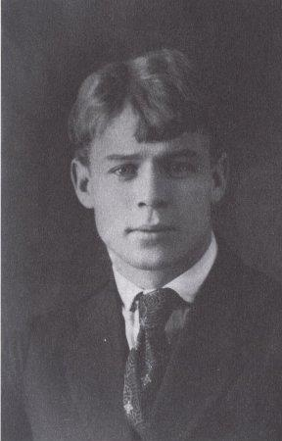
Главное место в его стихах по-прежнему принадлежит теме родины, которая теперь приобретает драматические оттенки. Некогда единый гармоничный мир есенинской Руси раздваивается: "Русь Советская" "Русь уходящая".
С. А. Есенин 1921 год

Slide 23
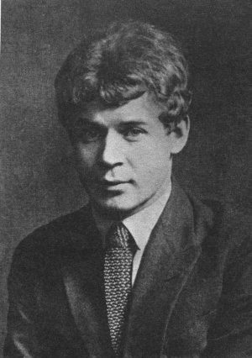
Намеченный еще в стихотворении "Сорокоуст" (1920) мотив состязания старого и нового ("красногривый жеребенок" и "на лапах чугунных поезд") получает развитие в стихах последних лет: фиксируя приметы новой жизни, приветствуя "каменное и стальное", Есенин все больше ощущает себя певцом "золотой бревенчатой избы", поэзия которого "здесь больше не нужна" (сборники "Русь Советская", "Страна Советская", оба 1925). Эмоциональной доминантой лирики этого периода становятся осенние пейзажи, мотивы подведения итогов, прощания.
С. А. Есенин 1923 год

Slide 24
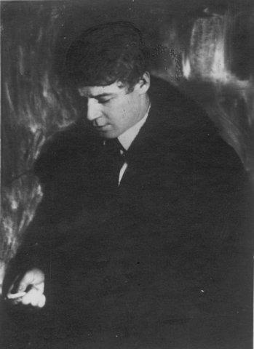
Одним из последних его произведений стала поэма "Страна негодяев" в которой он обличал советскую власть. После этого на него началась травля в газетах, обвиняя его в пьянстве, драках. Последние два года жизни Есенина прошли в постоянных разъездах: скрываясь от судебного преследования он трижды совершает путешествия на Кавказ, несколько раз ездит в Ленинград, семь раз в Константиново.
С.А. Есенин 1924 год

Slide 25
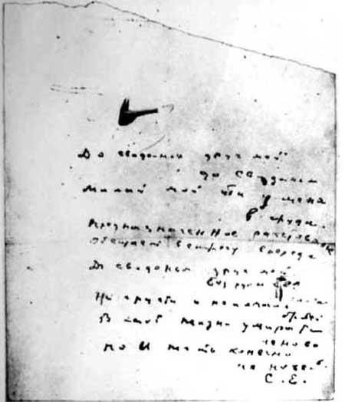
Последнее стихотворение — «До свиданья, друг мой, до свиданья…» — по свидетельству Вольфа Эрлиха, было передано ему накануне поэтом: Есенин жаловался, что в номере нет чернил, и он вынужден был писать своей кровью.

Slide 26
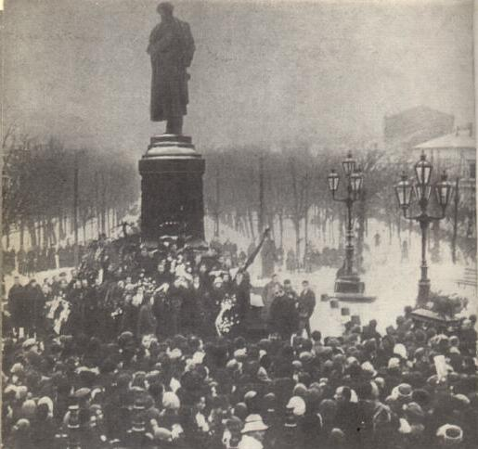
Есенин был захоронен на Ваганьковском кладбище. Похороны были грандиозные. По свидетельству современников, так не хоронили ни одного русского поэта.

Slide 27
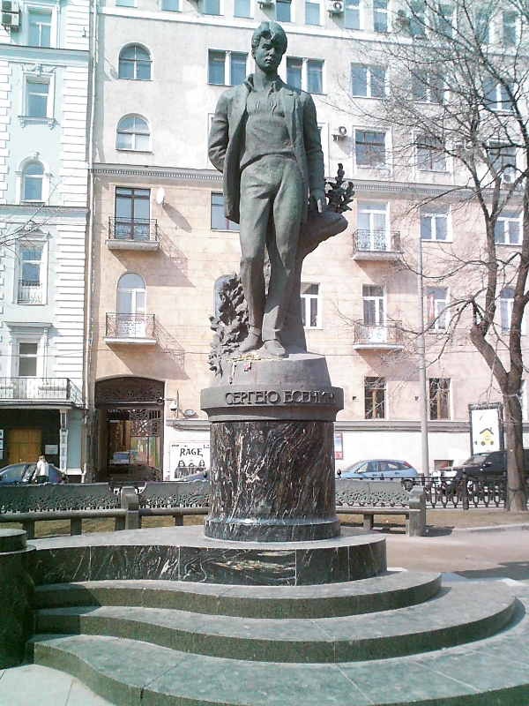
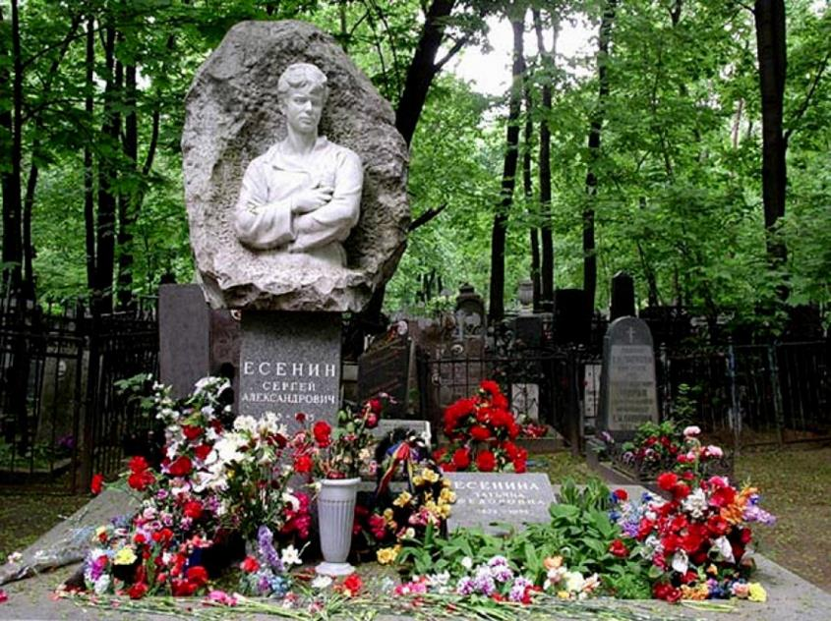
Могила С. А. Есенина на
Ваганьковском кладбище
Памятник С. А. Есенину на
Тверском бульваре, в Москве

